Slide 1

PSICOLOGÌA SOCIAL
Psicología de la familia, del pequeño grupo y de masas

Slide 2
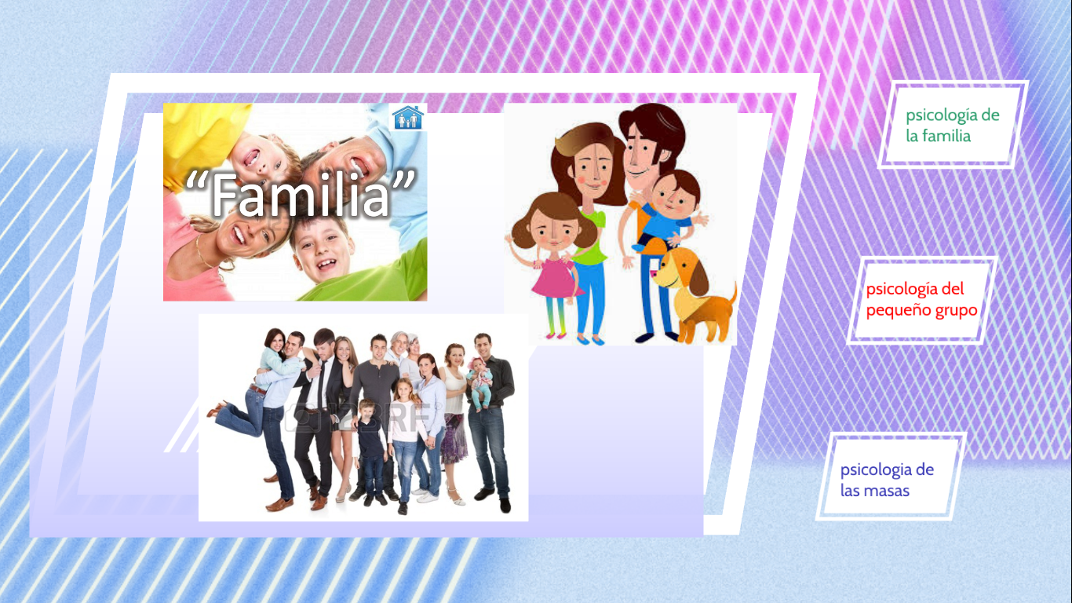

Slide 3
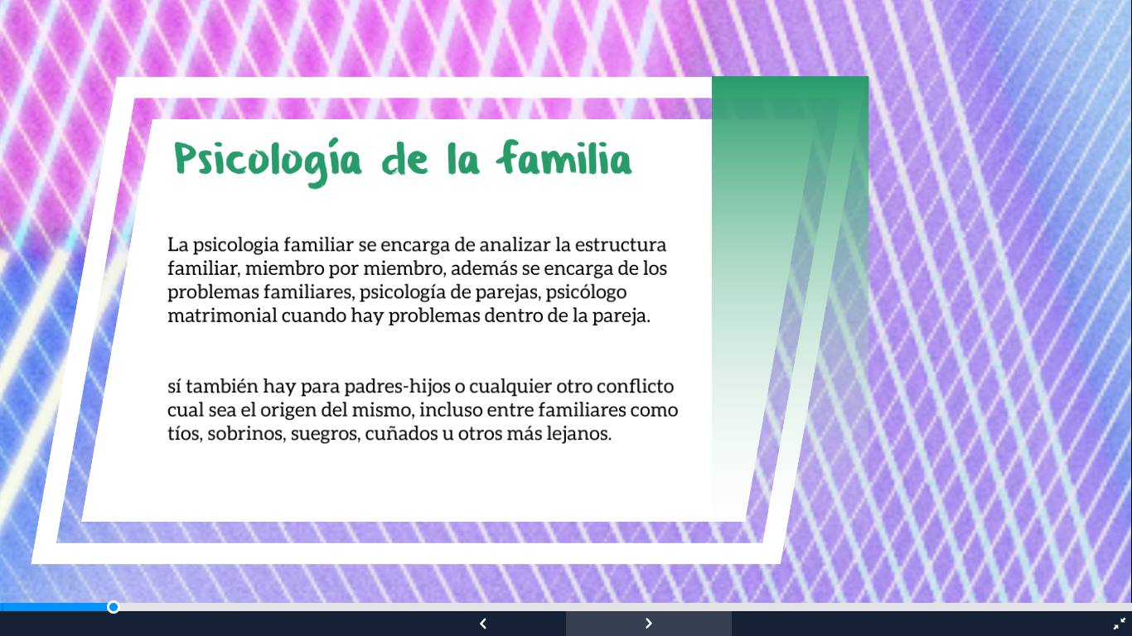

Slide 4
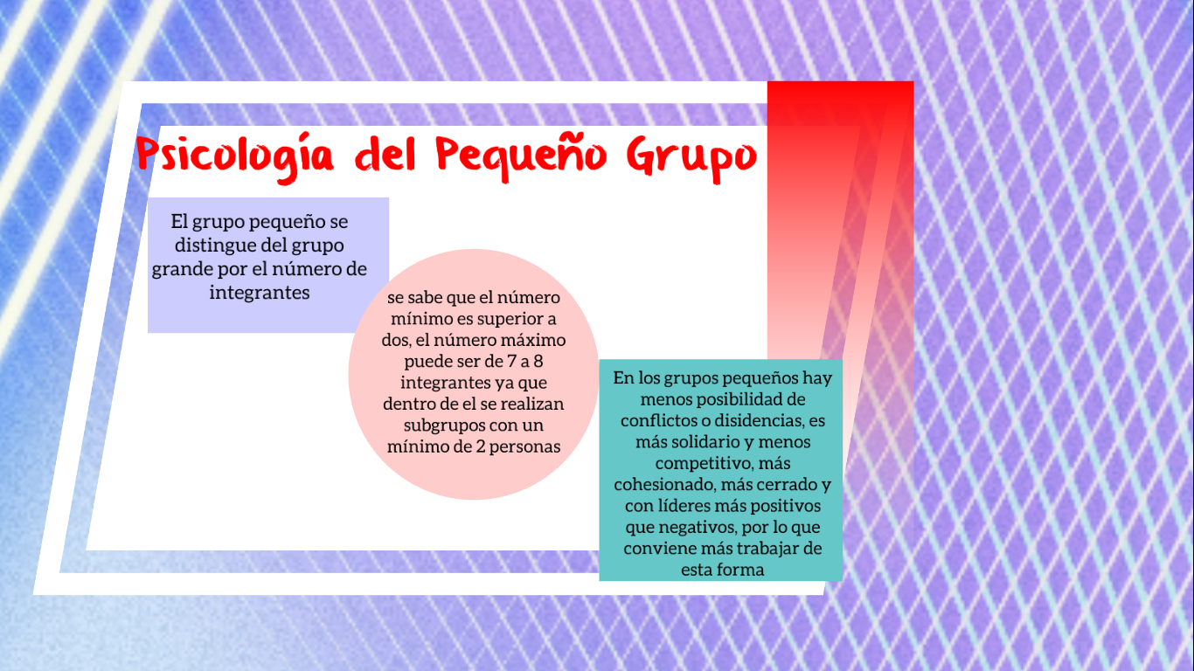

Slide 5
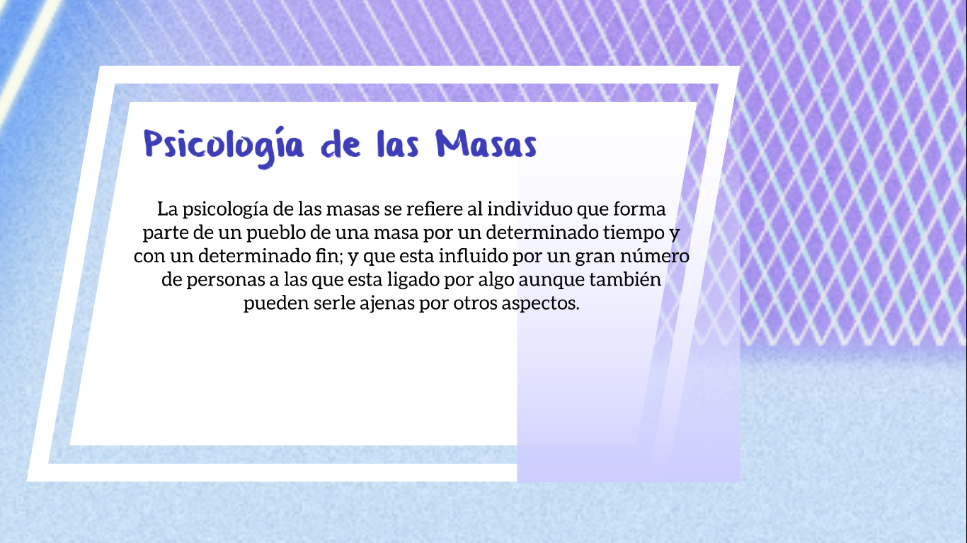

Slide 6
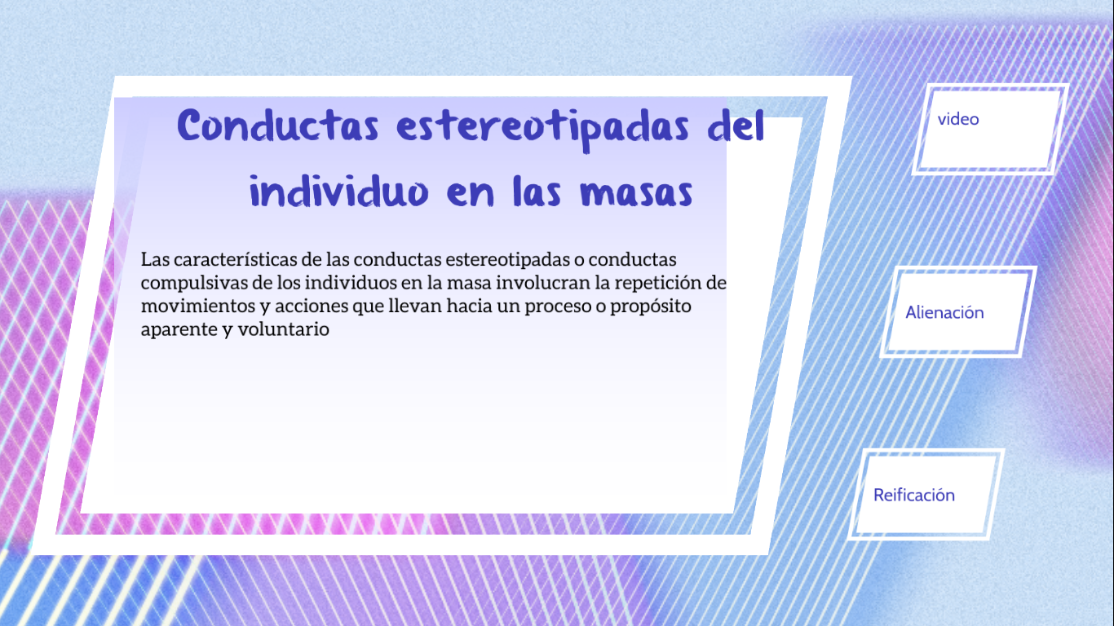

Slide 7
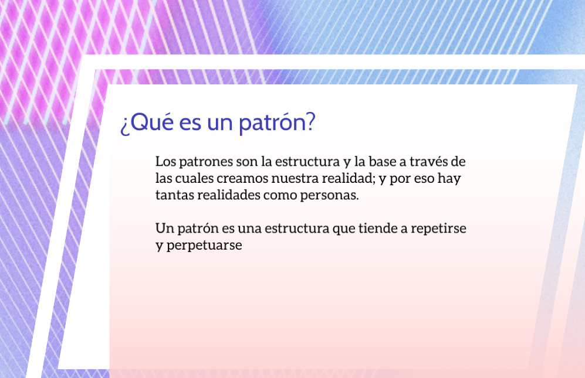
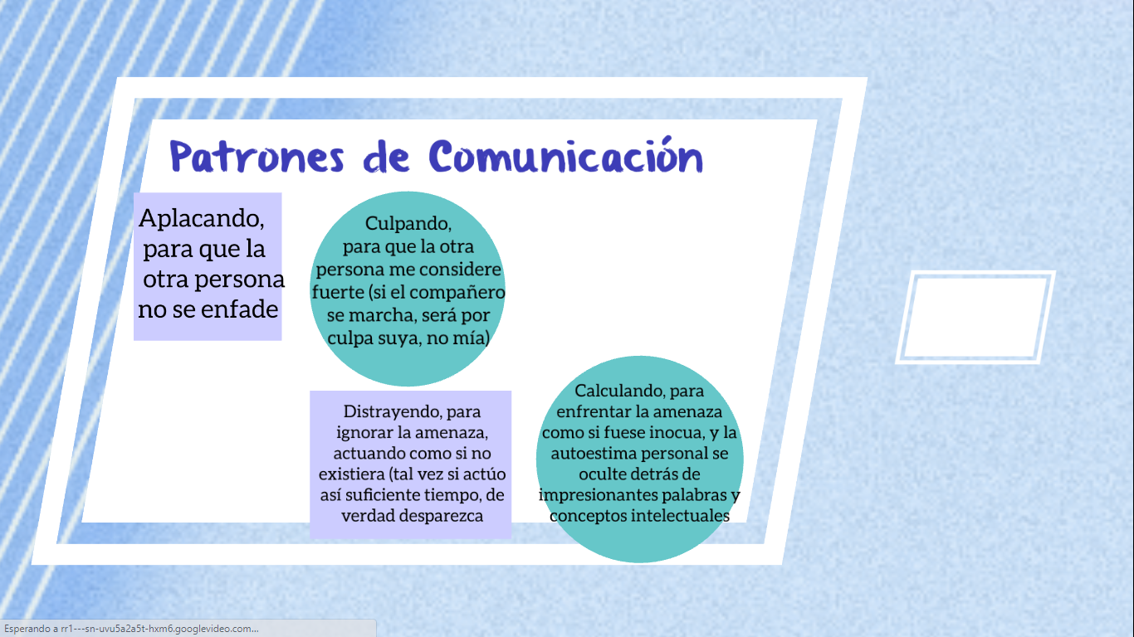
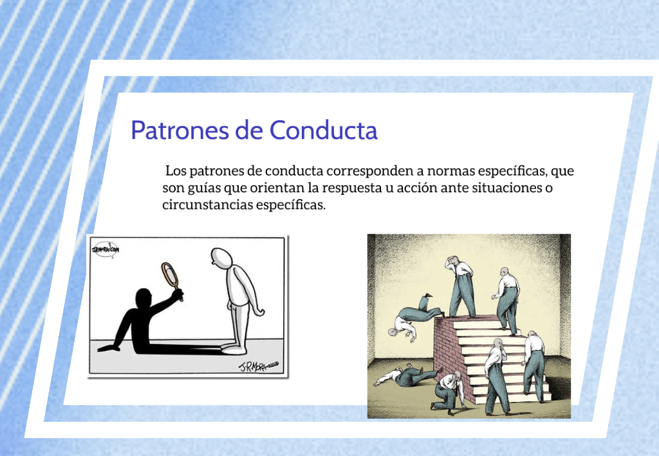
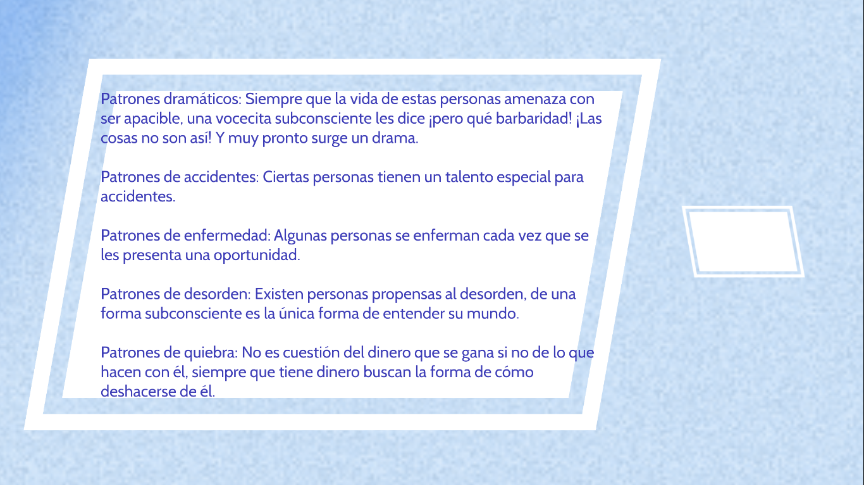

Slide 8
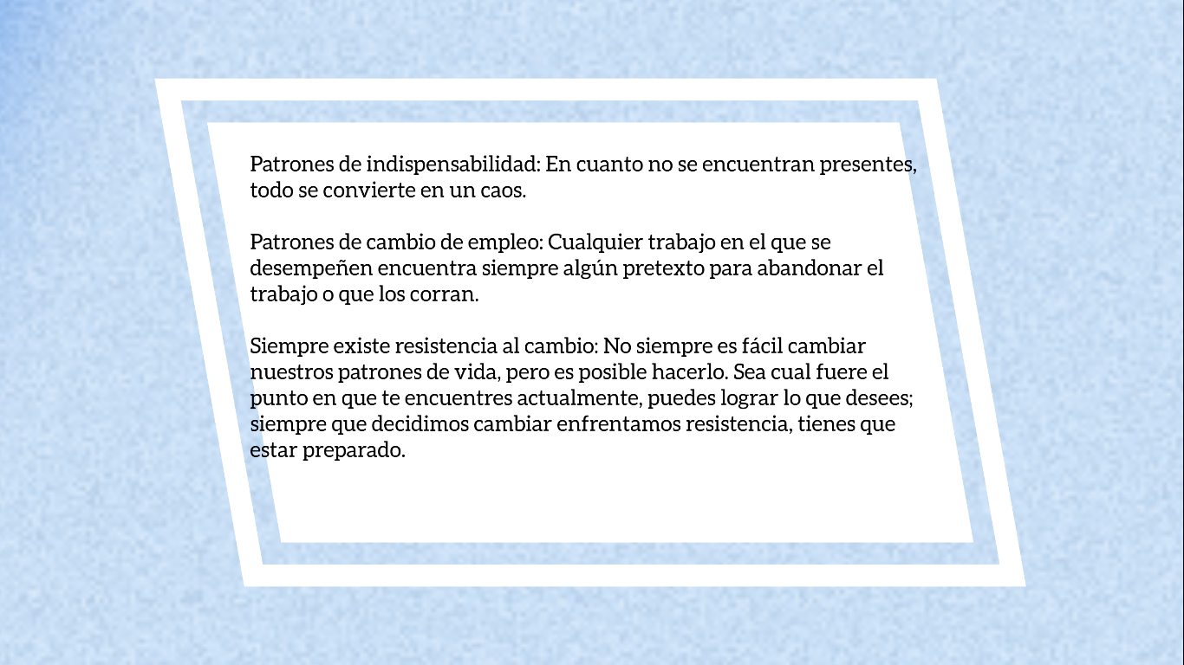

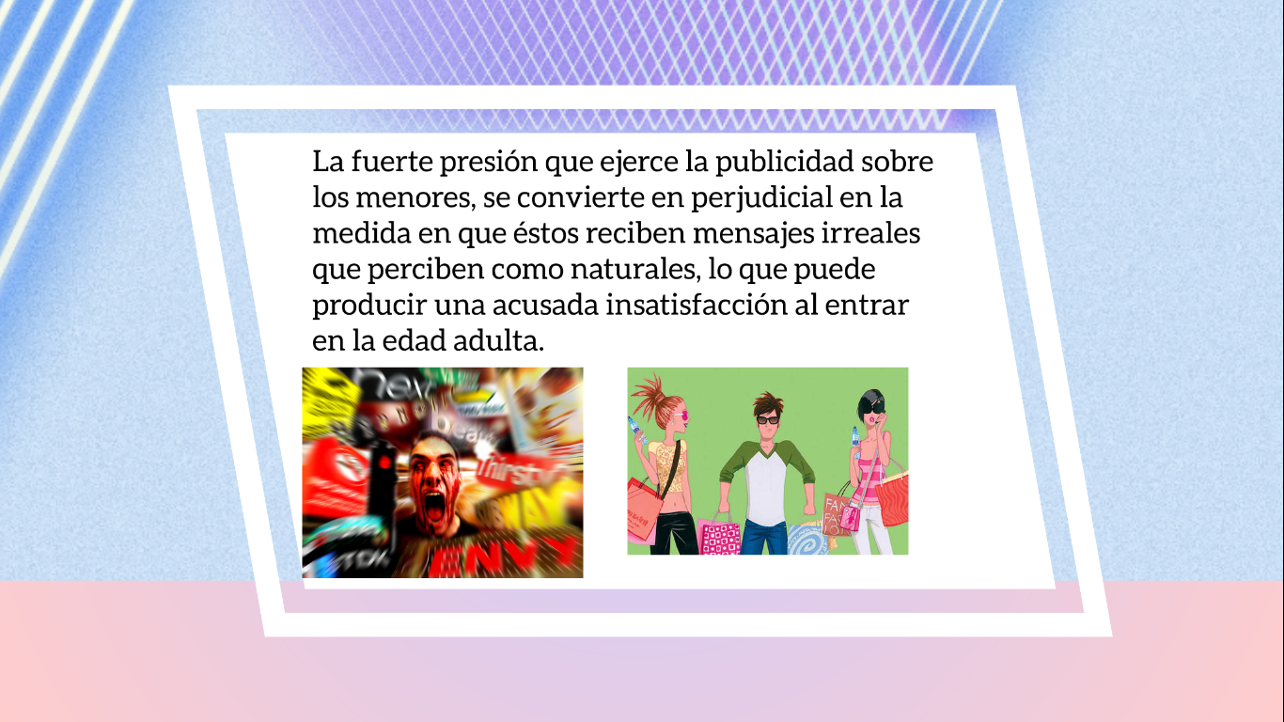

Slide 9
ACTIVIDAD CUADRO SINÓPTICO
Realiza un cuadro sinóptico en donde le tema principal sea Realiza un cuadro sinóptico en donde le tema principal sea “Psicología de la familia, del pequeño grupo y de masas”

Slide 10


